Slide 1
TRƯỜNG TIỂU HỌC QUANG TRUNG
Sách kết nối tri thức với cuộc sống – Lớp 4
Năm học 2024-2025

MÔN:HOẠT ĐỘNG TRẢI NGHIỆM
PHÂN LOẠI VÀ SẮP XẾP HOẠT ĐỘNG CÁ NHÂN
Giáo viên: Dương Thị Quyên

Slide 2
01
KHỞI ĐỘNG
https://www.youtube.com/watch?v=ggU45fzkhUo

Slide 3








ỦY BAN NHÂN DÂN HUYỆN AN LÃO
TRƯỜNG TIỂU HỌC QUANG TRUNG

HƯỞNG ỨNG NGÀY HỘI ĐỌC SÁCH
CHI ĐỘI LỚP 4E
Giáo viên: Dương Thị Quyên

Slide 4






Slide 5
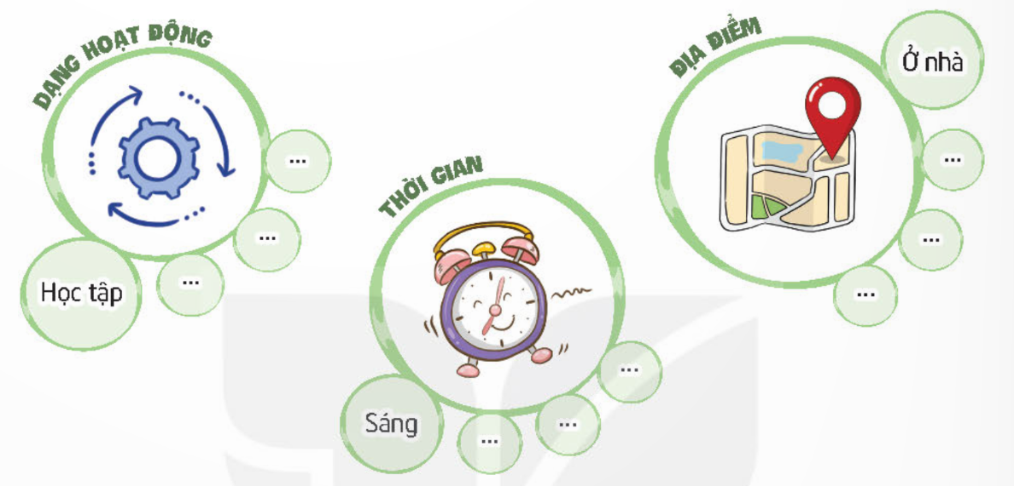
1. Phân loại các hoạt động hằng ngày của em

Slide 6

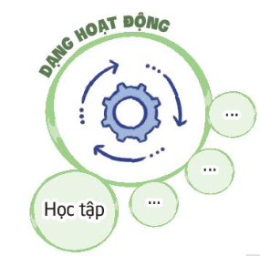
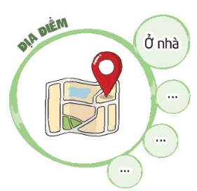

Trò chơi: Đi tìm chìa khóa

Slide 7
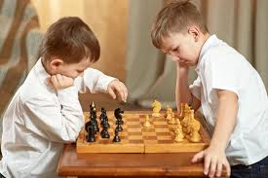
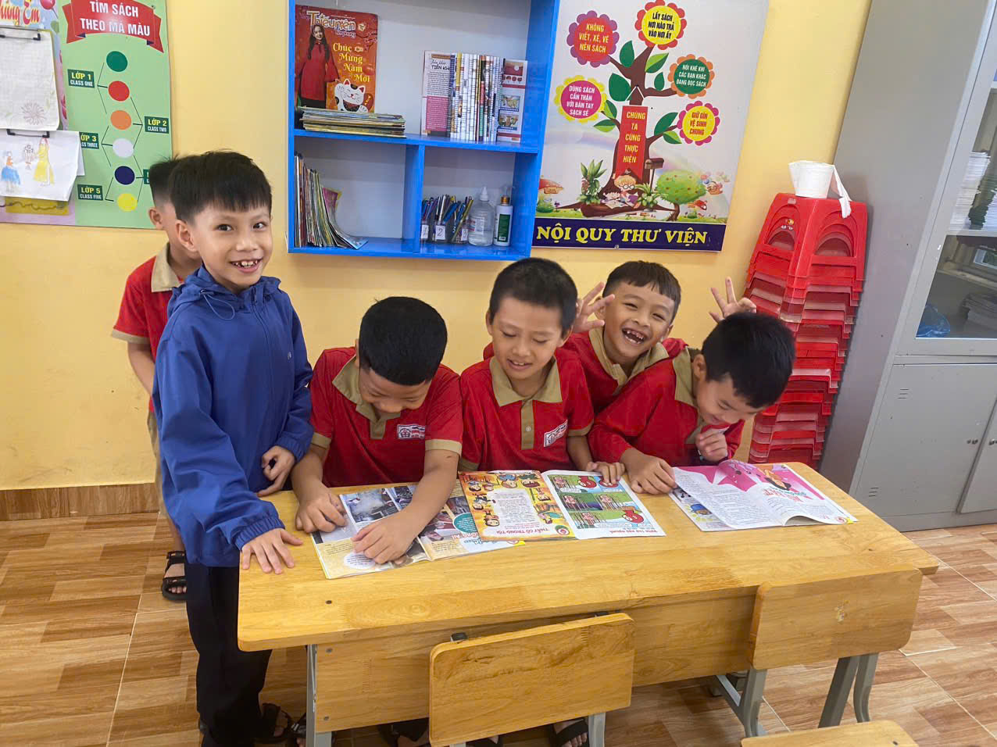
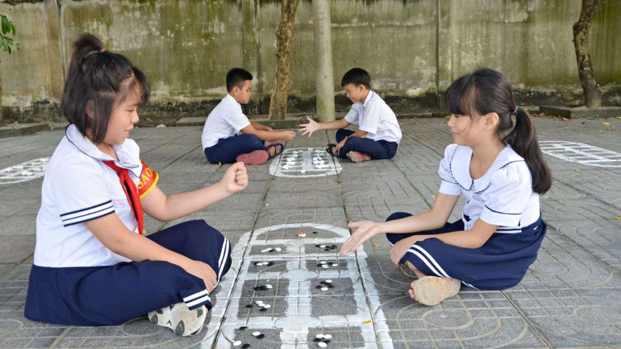

Slide 8

- Phân loại sự vật, sự việc, hiện tượng cần dựa theo một tiêu chí nhất định.
- Với các hoạt động hằng ngày, dù em lựa chọn phân loại theo cách nào cũng cần quan tâm đủ các thông tin:
Công việc cần thực hiện.
Thời điểm và thời gian cần thiết để thực hiện.
Địa điểm thực hiện.

Slide 9


2. Xây dựng sơ đồ tư duy về thời gian biểu theo tiêu chí phân loại

Slide 10
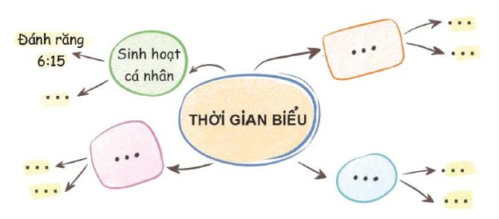

Ở nhà

Slide 11
Ở nhà
Ăn sáng
6:30
Buổi sáng

Slide 12
11:30
Rửa bát
Ở nhà

Slide 13

Đi làm: 6 giờ 45 phút
Ăn sáng: 6 giờ 15 phút
Ăn trưa
11 giờ
Ngủ trưa 11 giờ 45 phút
Tập thể dục
Vệ sinh cá nhân
5 giờ 10 phút - 6 giờ
Buổi sáng
Buổi trưa
Ở nhà
Làm việc
13 giờ 30 phút.
Nấu cơm – ăn tối
5 giờ - 7giờ.
Buổi chiều
Buổi tối
THỜI GIAN BIỂU
Ở trường
Học cùng con: 7 giờ 30 phút
Xem ti vi: 9 giờ
Đi ngủ: 10 giờ
Notes:
GV cho học sinh làm việc theo nhóm, vẽ sơ đồ tư duy về thời gian biểu.
GV nhắc HS chú ý ghi thời gian thực hiện bên cạch tên công việc.
GV hướng dẫn them cho HS cách dung biểu tượng bằng hình vẽ thay thế từ khoá và dùng màu sắc để phân loại tiêu chí.

Slide 14

THỰC HÀNH

Slide 15
DẶN DÒ

